Slide 1

COOLSOUND

Slide 2







TECNOLOGIAS USADAS
Backend
Frontend

Slide 3
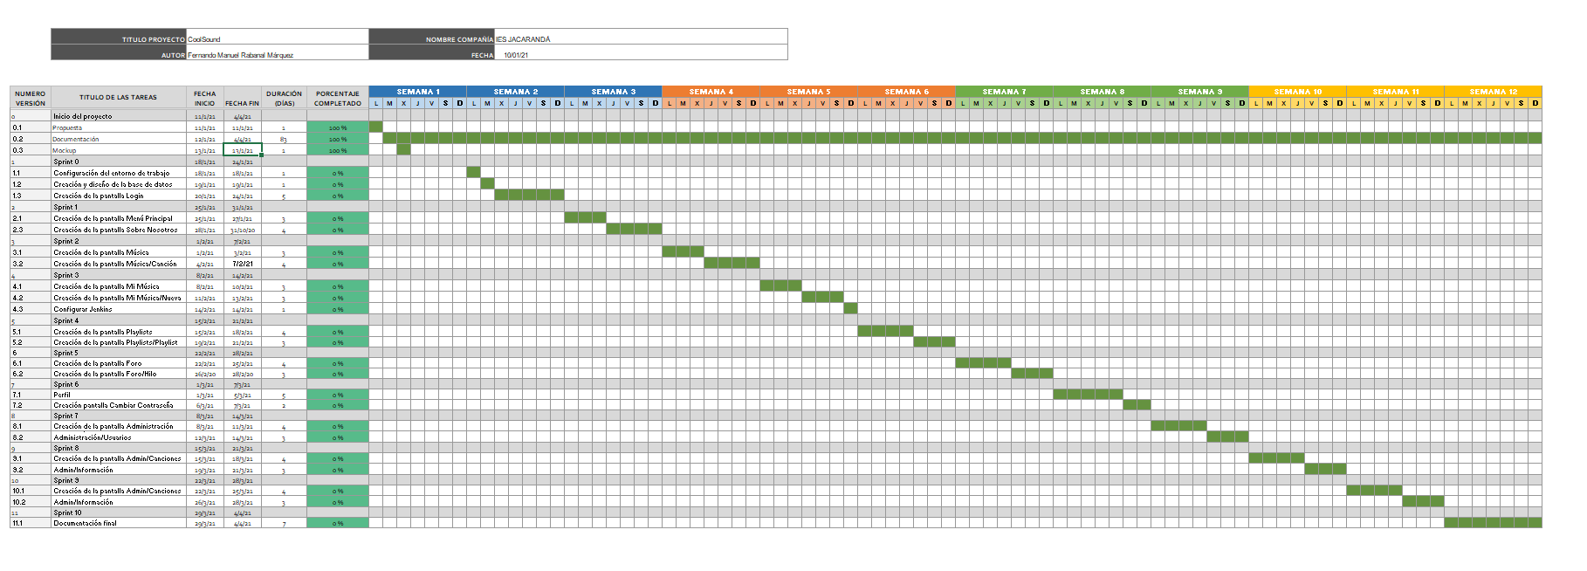
ORGANIZACIÓN

Slide 4


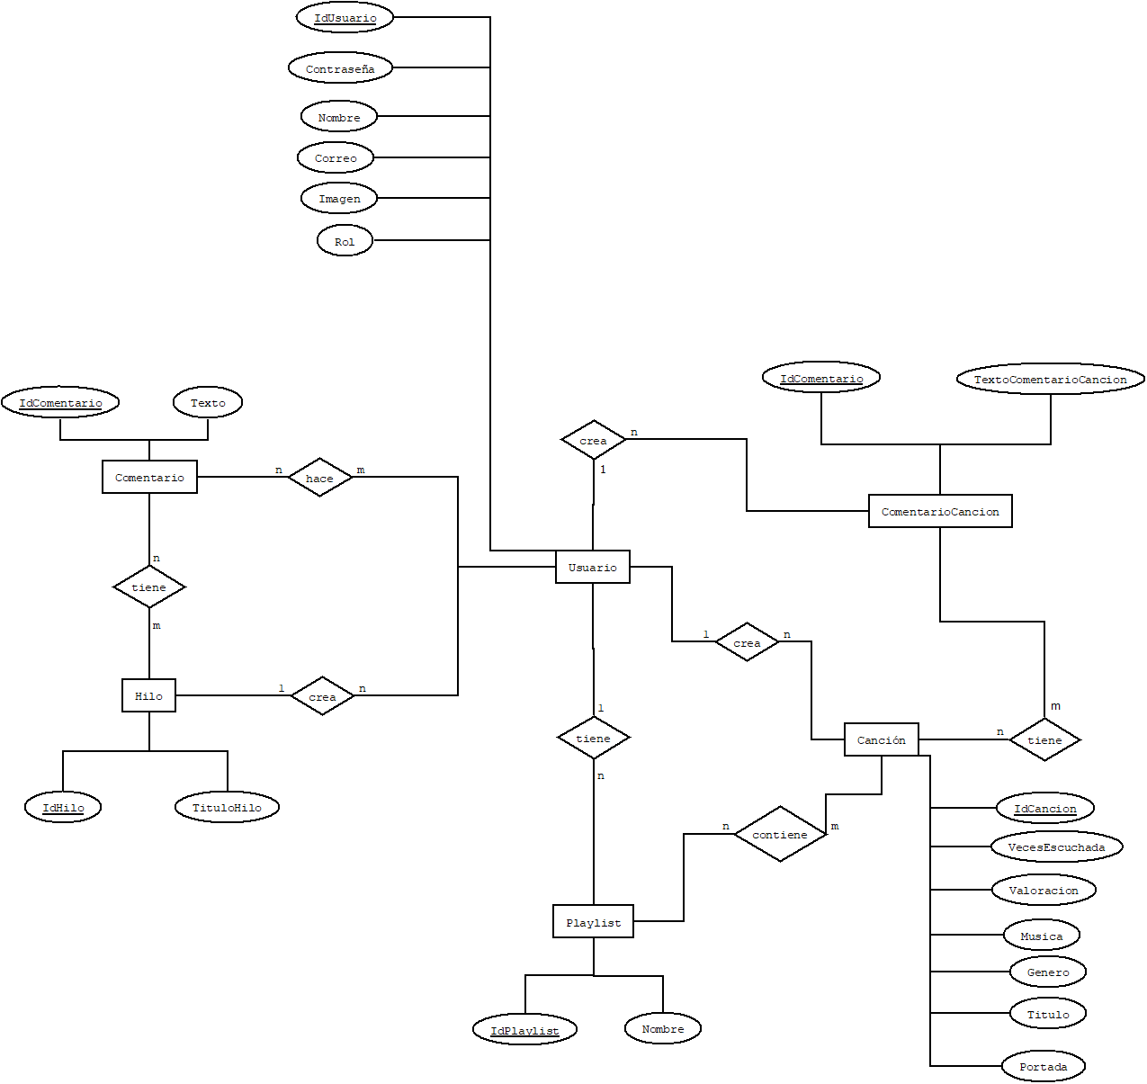
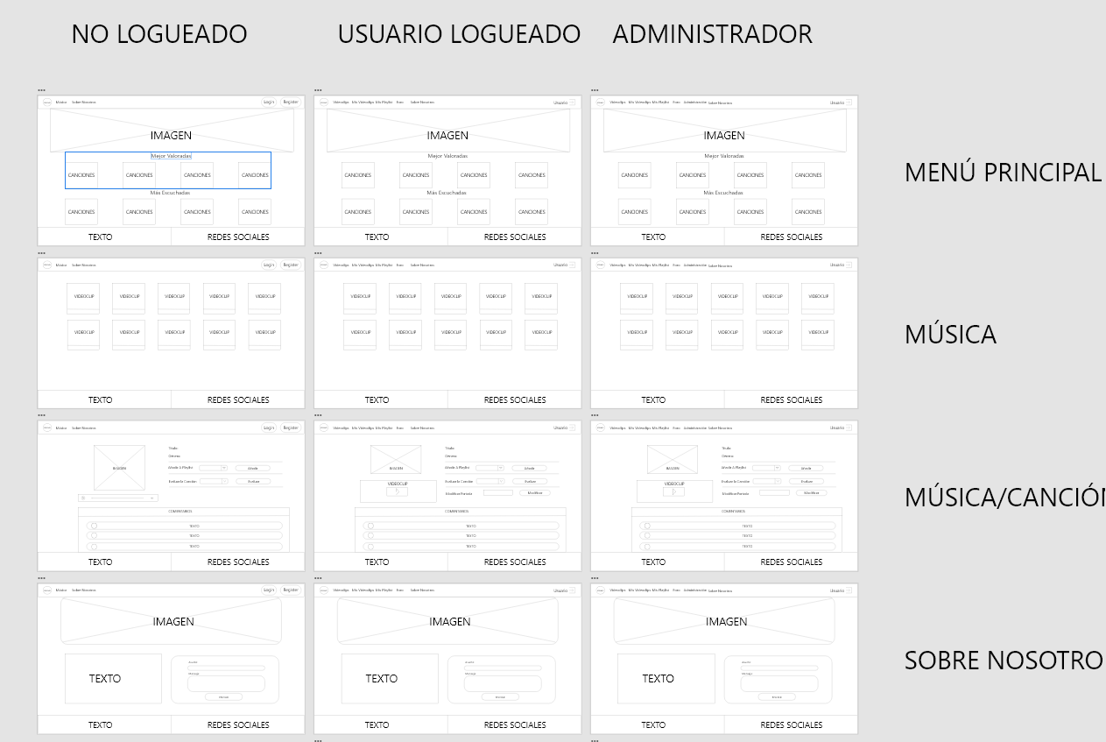
DISEÑO

Slide 5
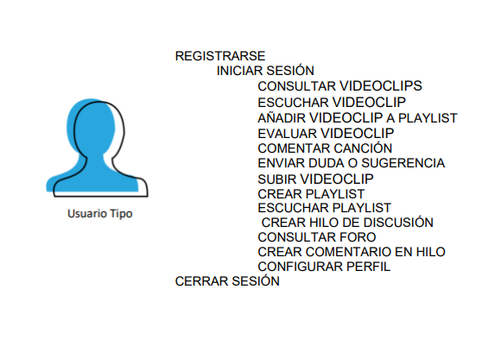
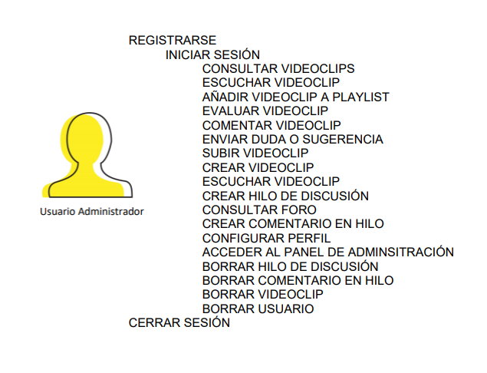
ROLES

Slide 6



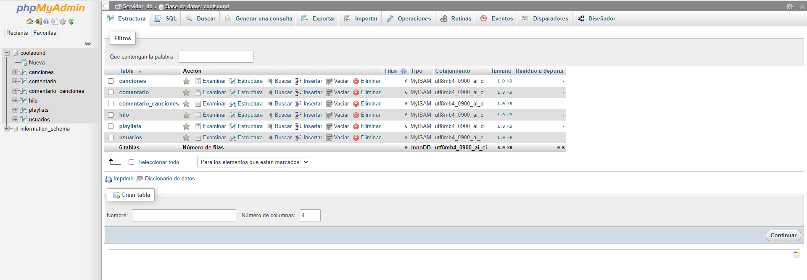
DESPLIEGUE

Slide 7

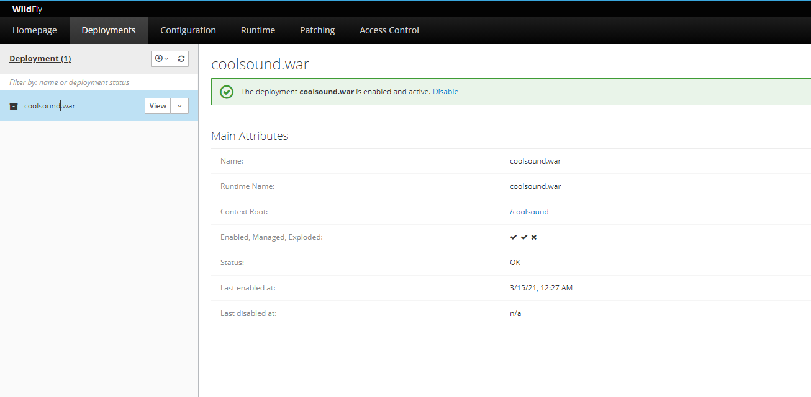

Slide 8


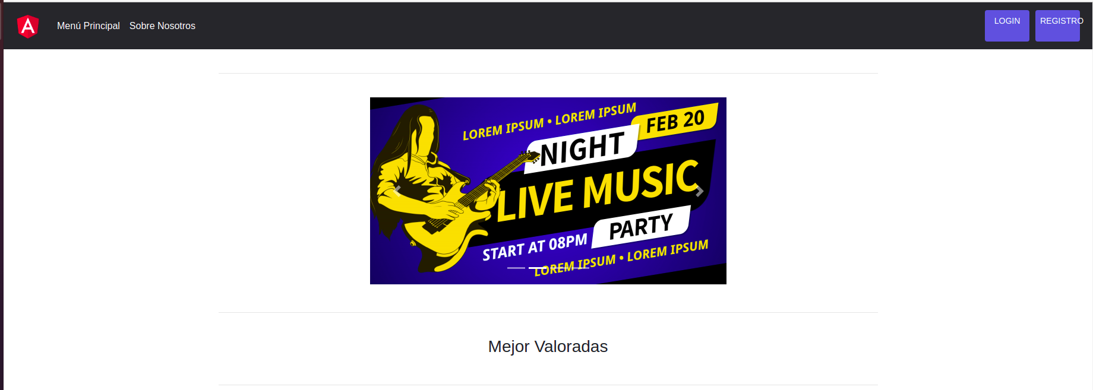

Slide 9
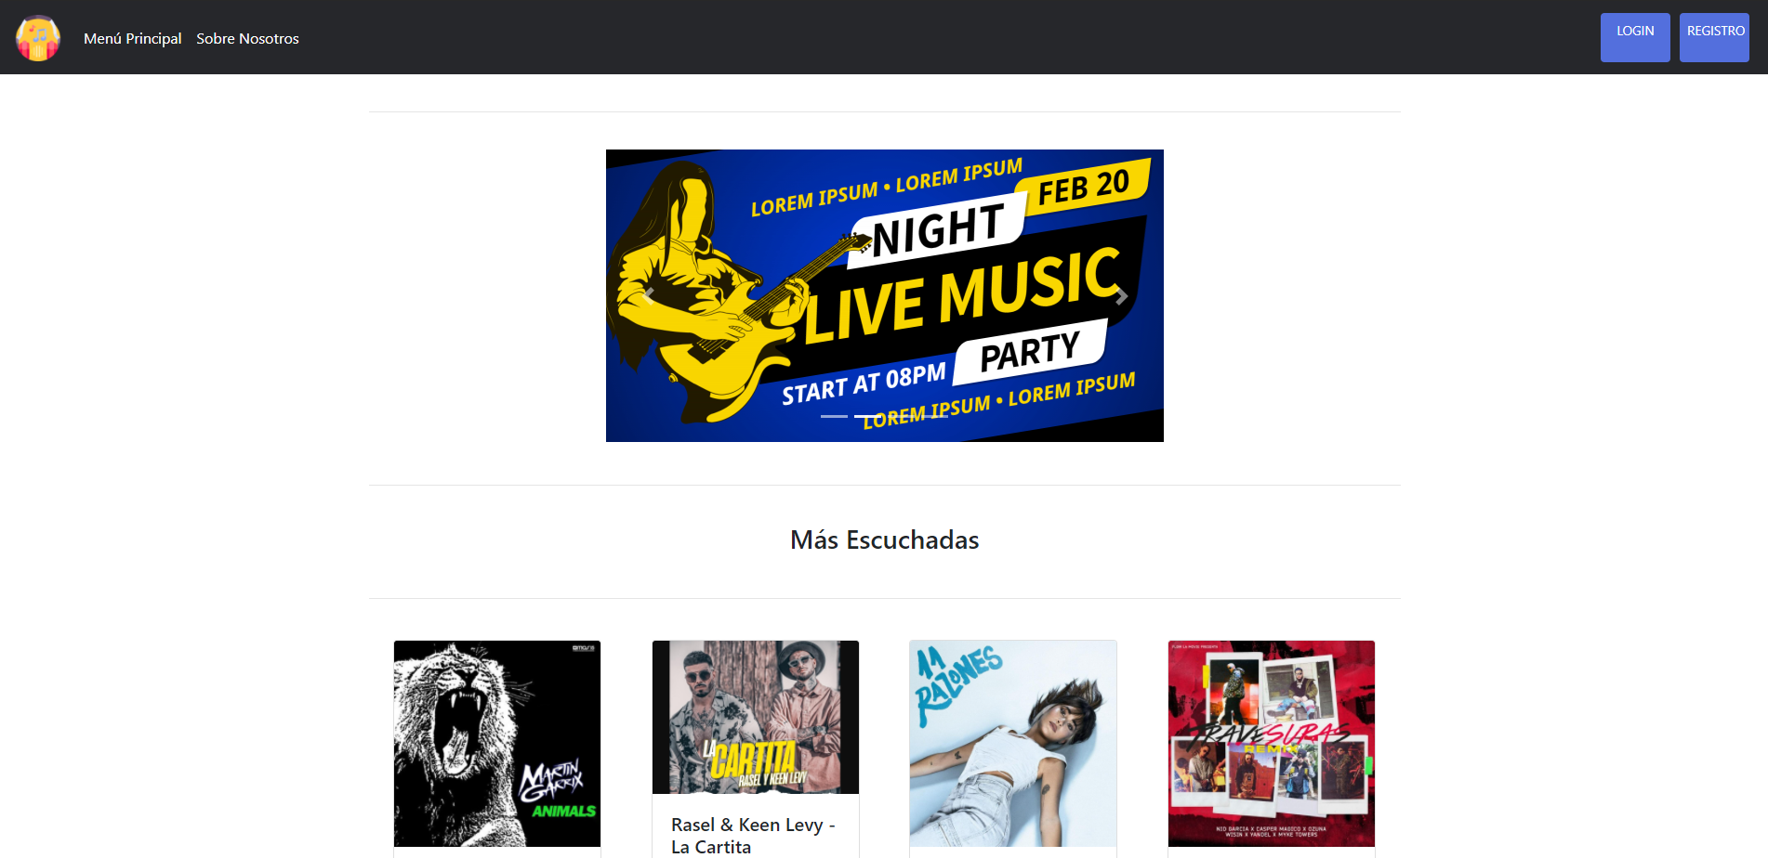
MENÚ PRINCIPAL

Slide 10
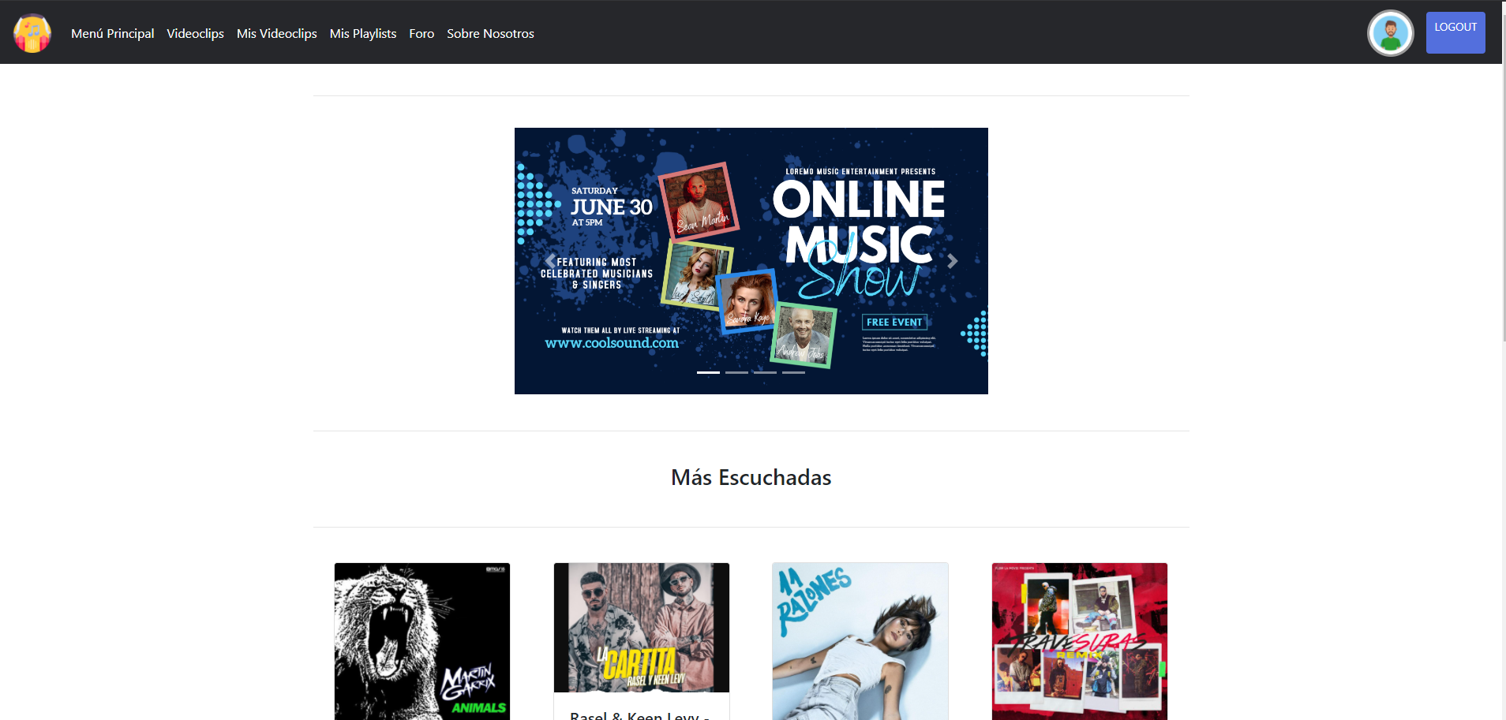
MENÚ PRINCIPAL

Slide 11
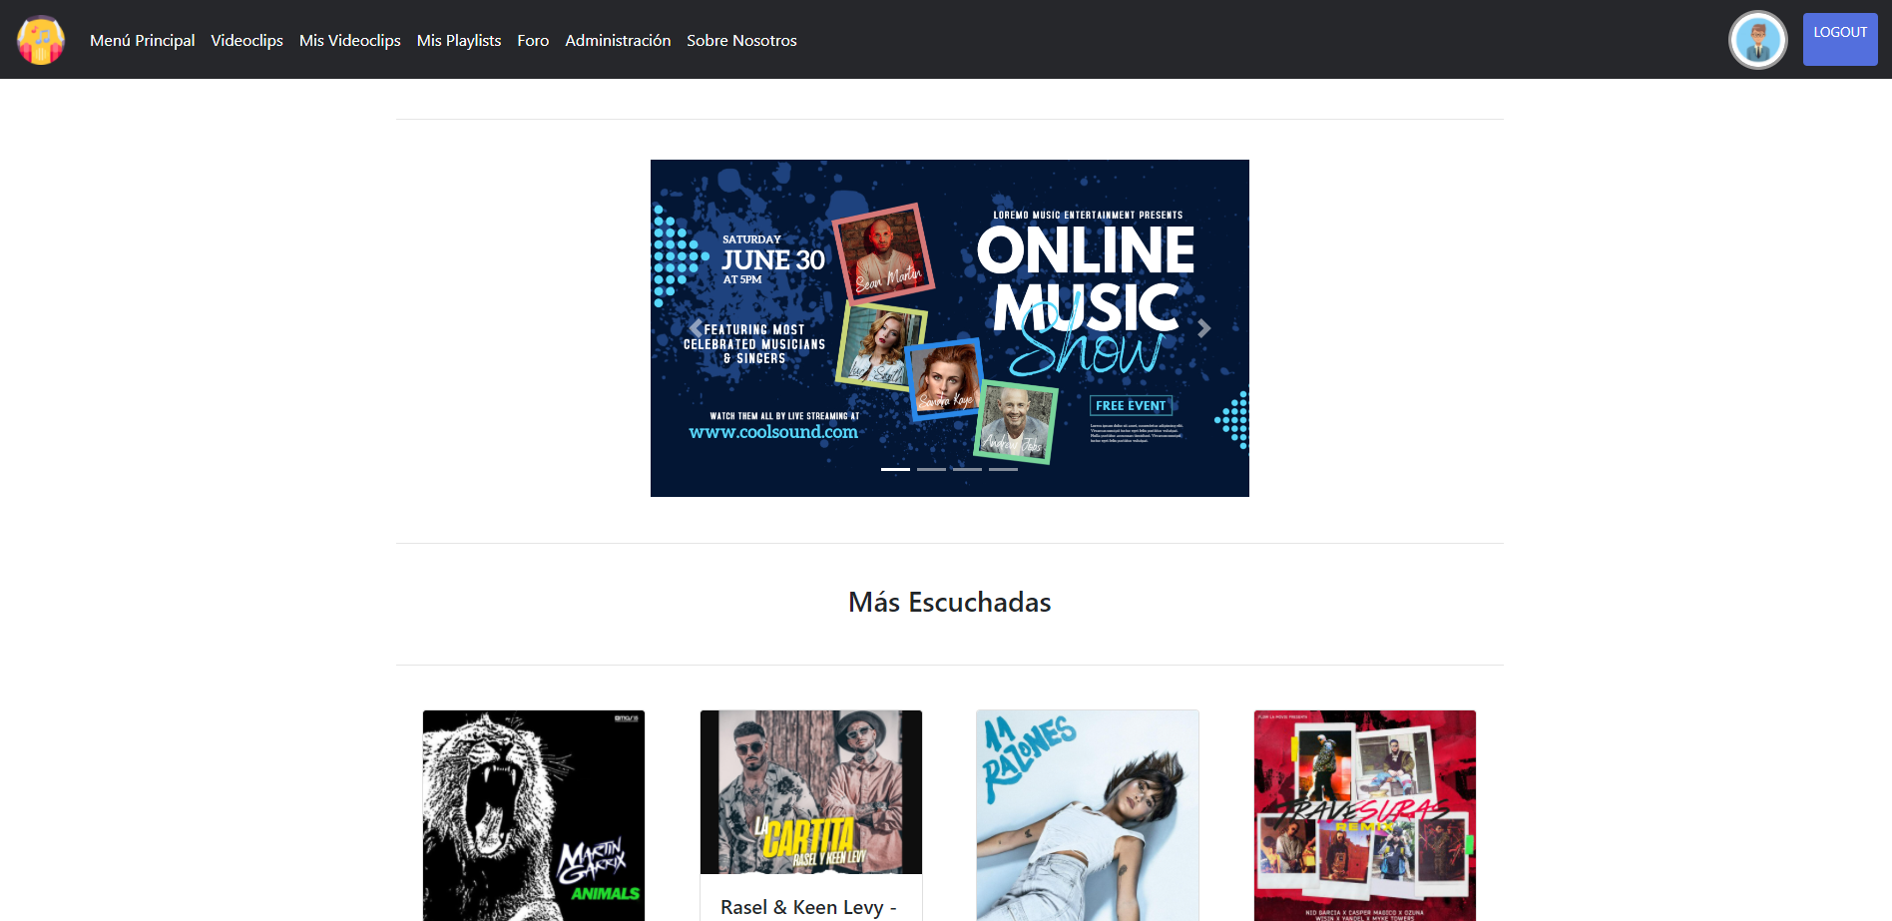
MENÚ PRINCIPAL

Slide 12
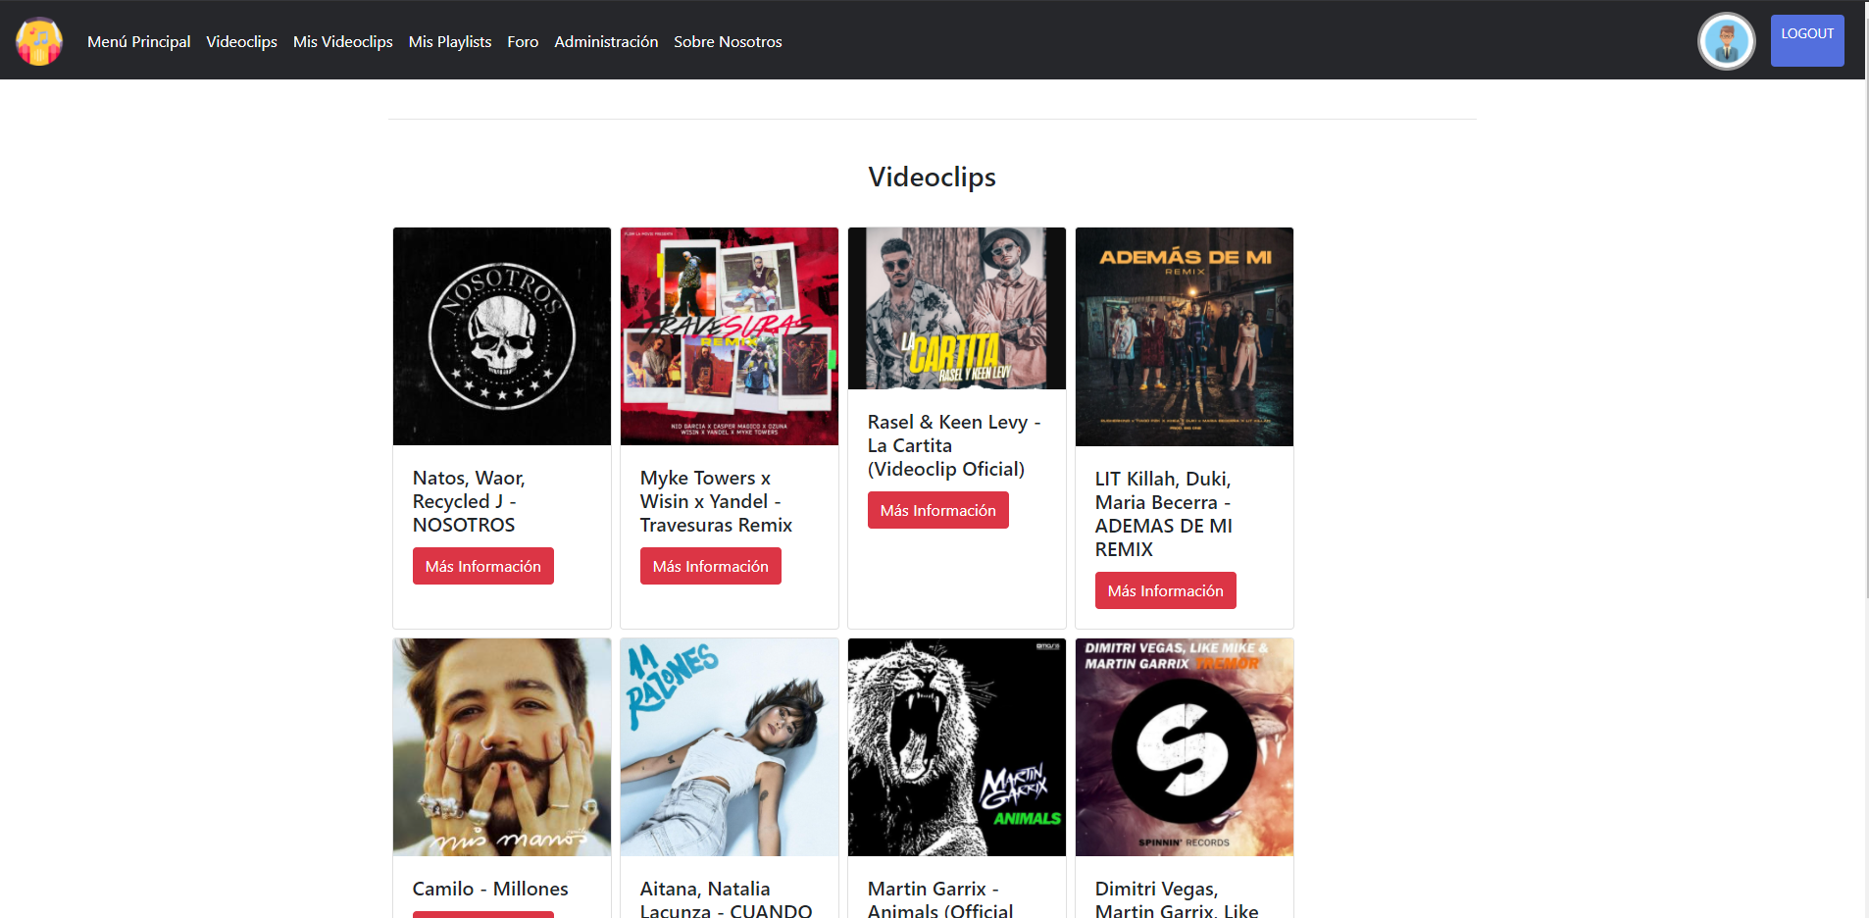
VIDEOCLIPS

Slide 13
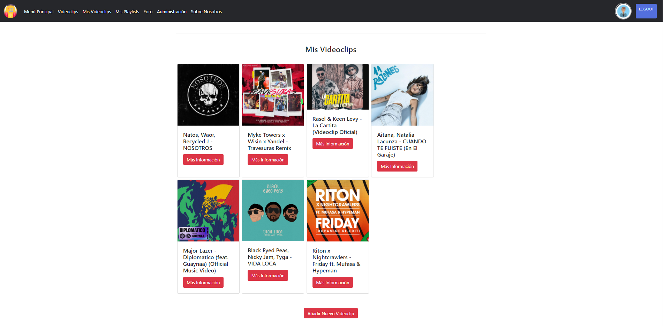
MIS VIDEOCLIPS

Slide 14
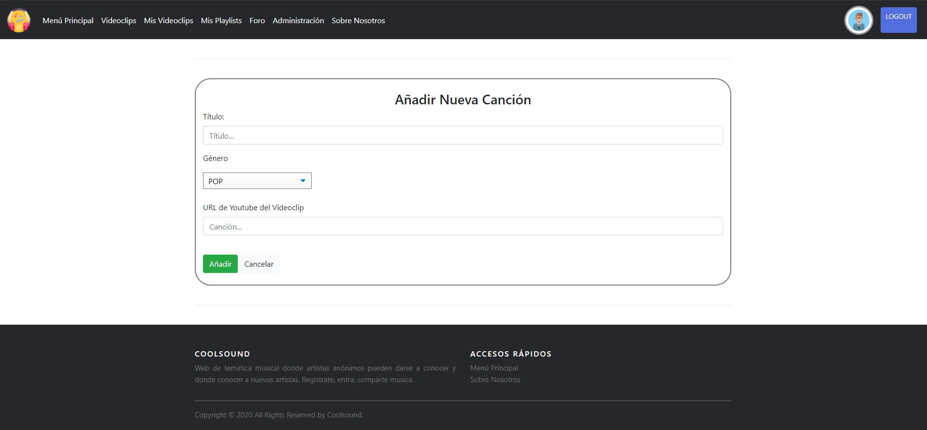
NUEVO VIDEOCLIP

Slide 15
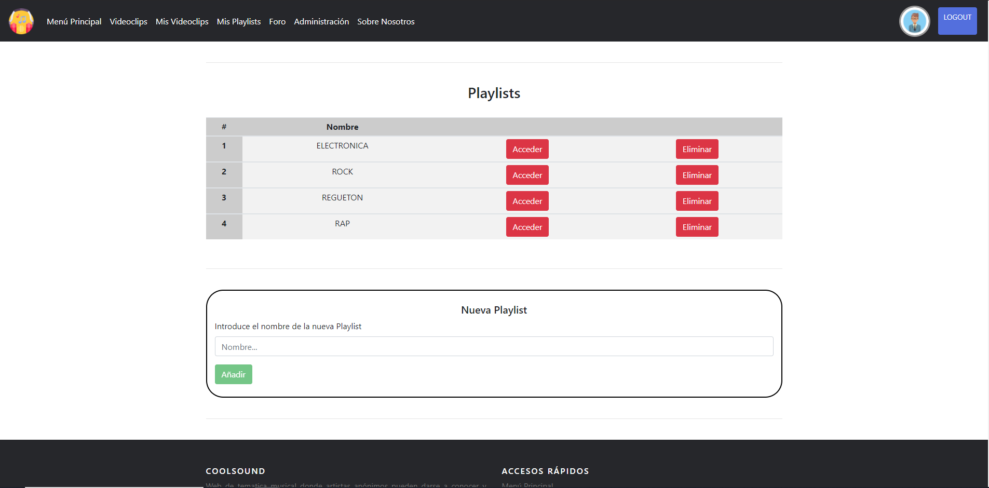
PLAYLISTS

Slide 16
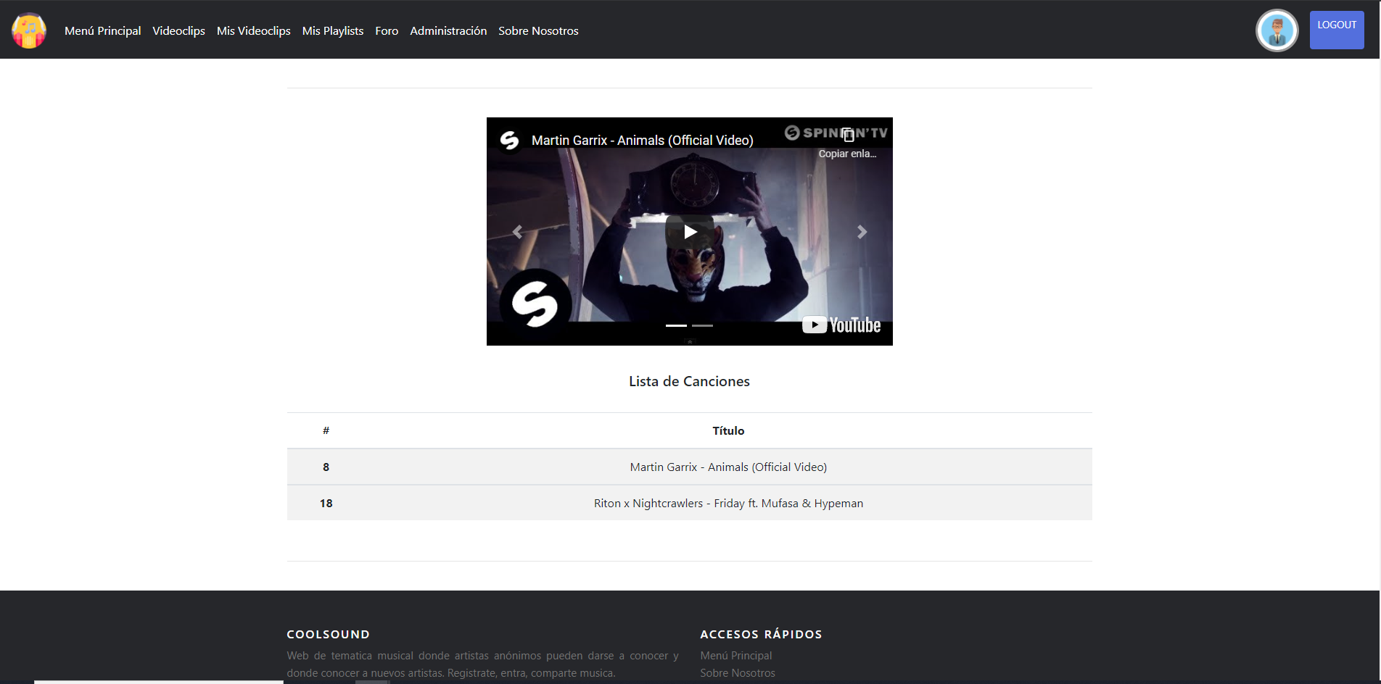
PLAYLIST/DETALLES

Slide 17
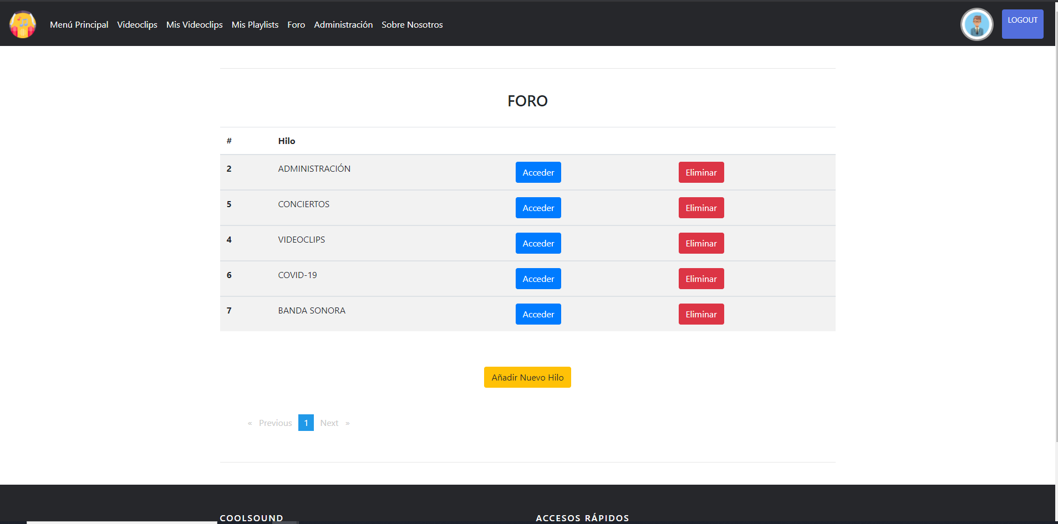
FORO

Slide 18
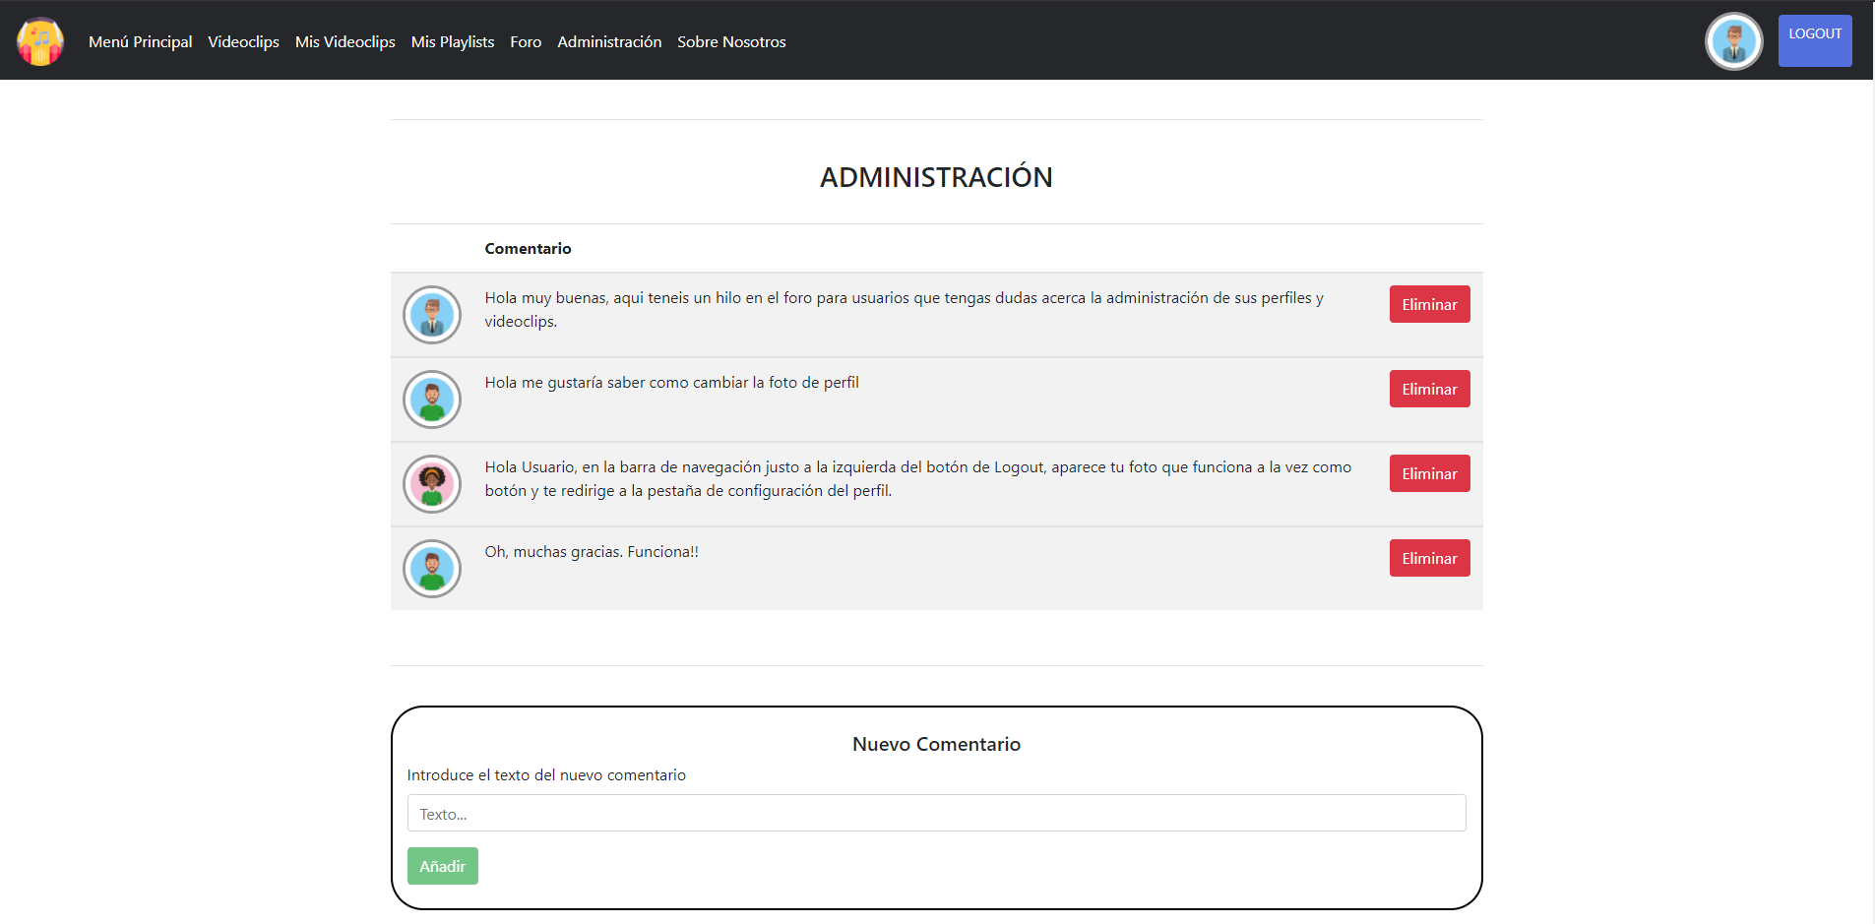
FORO/HILO

Slide 19
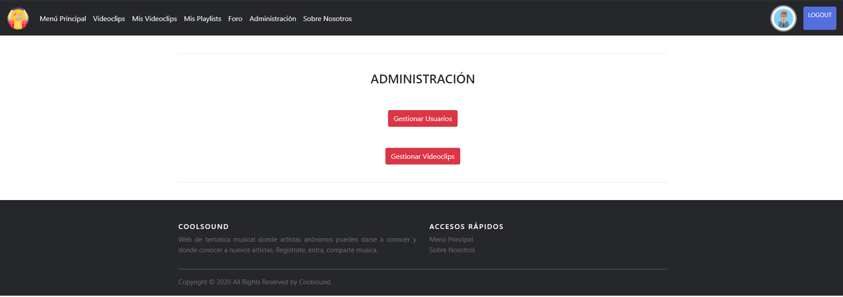
ADMINISTRACIÓN

Slide 20
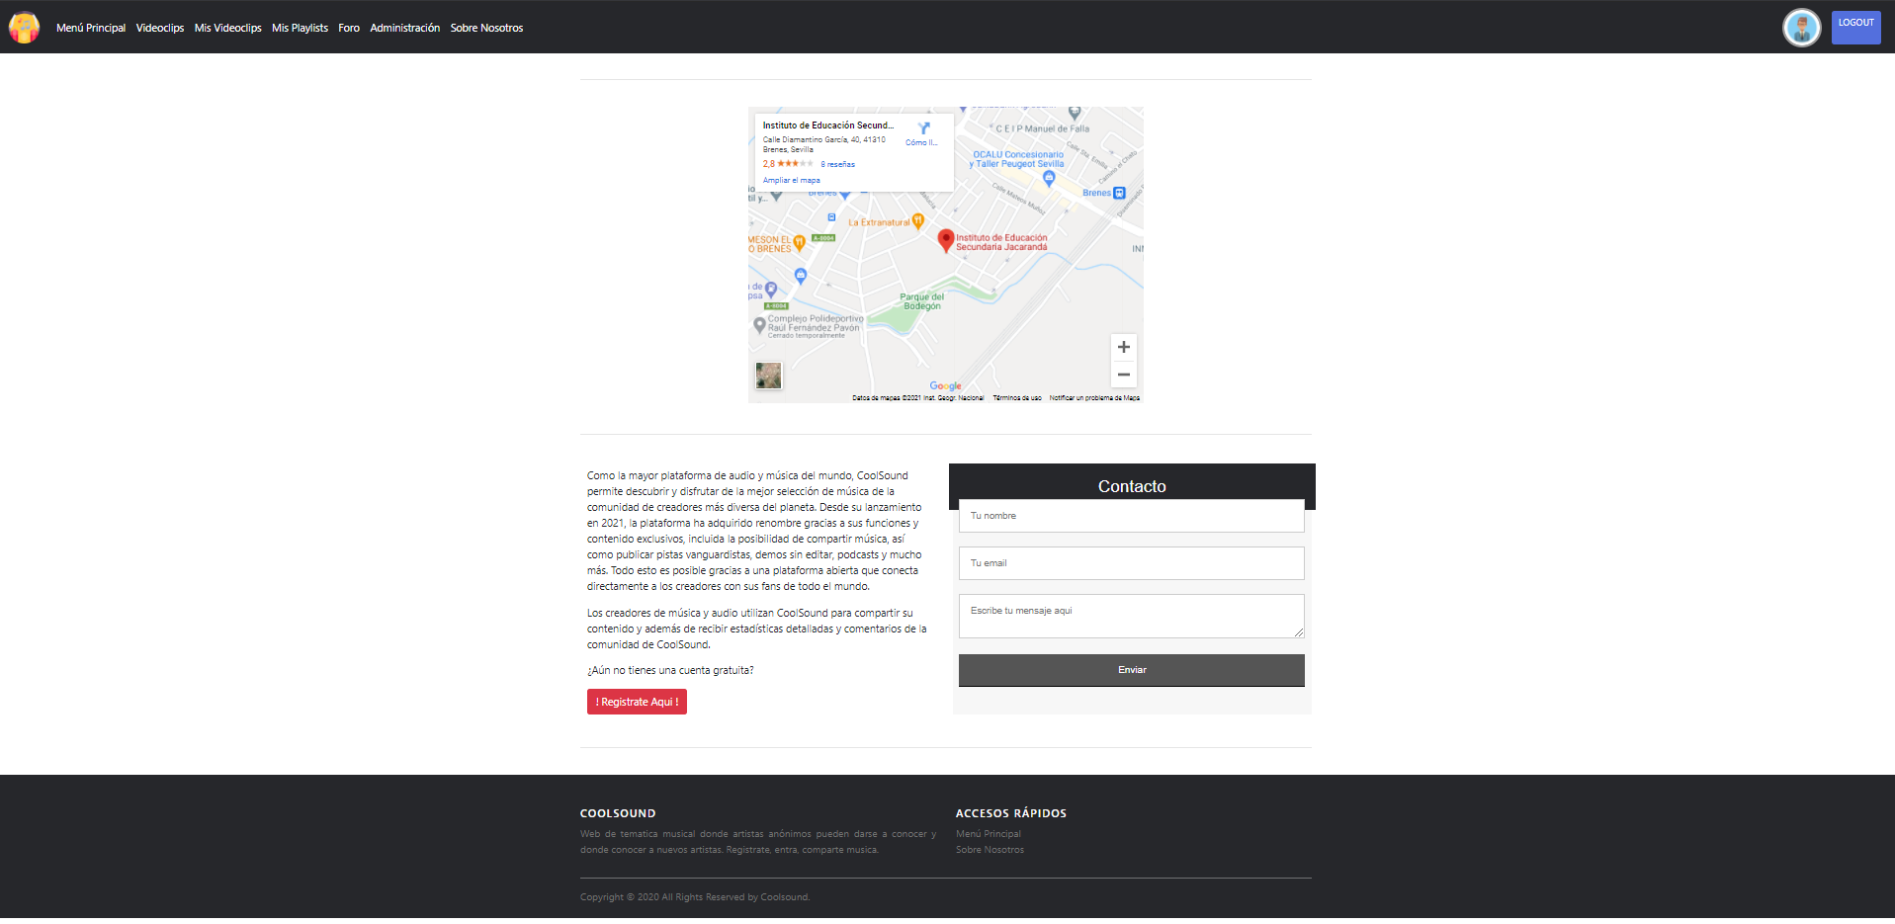
SOBRE NOSOTROS

Slide 21


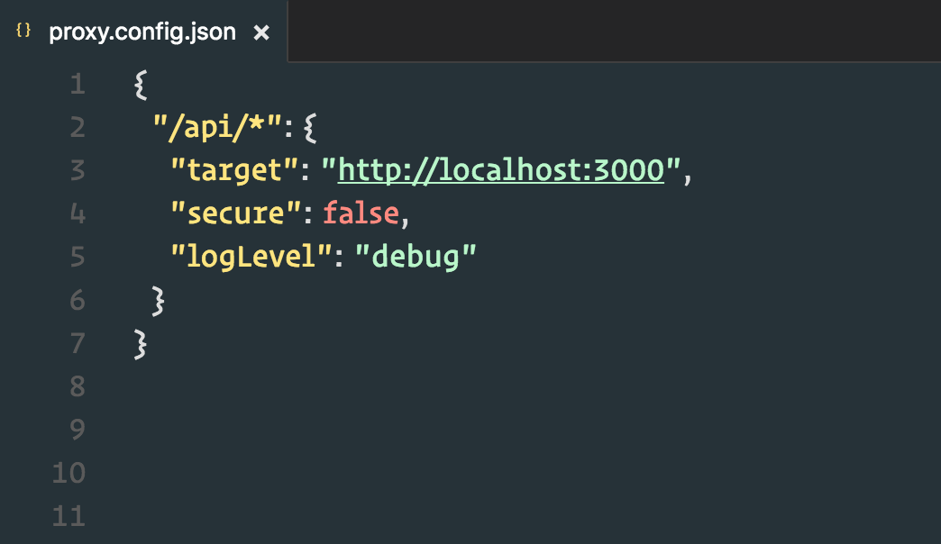
PROBLEMAS ENCONTRADOS

Slide 22

FIN

